Slide 1

CES-11
Algoritmos e
Estruturas de Dados
Carlos Alberto Alonso Sanches
Juliana de Melo Bezerra

Slide 2
CES-11
Pilhas
Filas
Deques

Slide 3
Pilhas, filas e deques
Vimos que as listas lineares admitem inserção e eliminação em qualquer posição.
Pilhas, filas e deques (filas com duplo-fim) só admitem acessos nas suas extremidades:
  Pilha
Inserção (push)
Eliminação (pop)
  Fila
Eliminação
(dequeue)
Inserção
(enqueue)
  Deque
Inserção
Inserção
Eliminação
Eliminação

Slide 4
CES-11
Pilhas
Filas
Deques

Slide 5
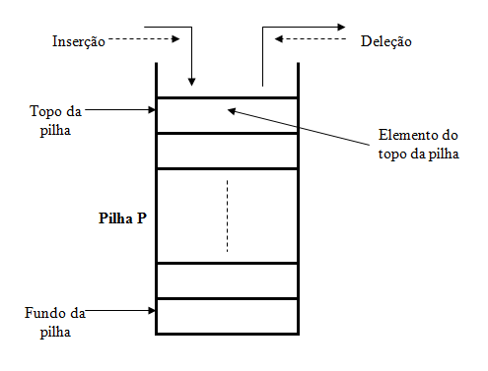
Pilhas (stacks)
Pilha é uma estrutura linear que permite acesso em somente uma extremidade.
Por essa razão, a pilha é chamada de estrutura LIFO (last in /first out).

Slide 6
Pilhas (stacks)
Operações:
  void inicPilha(pilha *P): inicializa a pilha
  void push(pilha *P, int x): insere x no topo
  void pop(pilha *P): retira o elemento topo
  int top(pilha P): retorna o topo sem desempilhá-lo
  int size(pilha P): retorna o tamanho atual da pilha
  bool isEmpty(pilha P): verifica se a pilha está vazia

Slide 7
Exemplos de operações com pilhas
push 10
push 5
pop
push 15
push 7
7
5
15
15
10
10
10
10
10

Slide 8
Uma aplicação típica
Pilhas são utilizadas, por exemplo, para verificar o emparelhamento de delimitadores.
pilha P1; // suponha pilha de caracteres
inicPilha(&P1);
Leia o próximo caractere ch;
while não é fim de arquivo {
if ch é '(', '[' ou '{'
push(&P1,ch);
else if ch é ')', ']' ou '}' {
x = top(P1);
pop(&P1);
if ch e x não se casam
Erro;
}
Leia o próximo caractere ch;
}
if isEmpty(P1)
sucesso;
else Erro;

Slide 9

Implementação com vetor
#define N 100
struct pilha{
int S[N];
int t;
}
void push(pilha *P, int x){
if (size(*P) == N)
printf(“Erro”);
else {
P->t++;
P->S[P->t] = x;
}
}
void pop(pilha *P) {
if (isEmpty(*P))
printf(“Erro”);
else P->t--;
}
void inicPilha(pilha *P){
P->t = -1; }
int size(pilha P) {
return P.t + 1;}
bool isEmpty(pilha P) {
return (P.t < 0);}
int top(pilha P) {
if (isEmpty(P)) return Erro;
return P.S[t];}

Slide 10
Eficiência dessa implementação
Na implementação com vetor, todas as operações anteriores podem ser executadas em tempo O(1).
Caso fosse necessário implementar uma operação de busca na pilha, a solução gastaria tempo proporcional ao tamanho dessa estrutura...

Slide 11
Implementação com nós encadeados
Os elementos da pilha podem estar conectados através de uma cadeia de nós
Exemplo: pilha de inteiros
P1
φ
35
41
27
struct node {int elem; node *prox;};
typedef node *pilha;
pilha P1;

Slide 12
Implementação com nós encadeados
inicPilha(&P1): inicializa a pilha P1
void inicPilha (pilha *P) {
*P = NULL;
}
P
P1
P1
φ
P1
φ

Slide 13
Implementação com nós encadeados
isEmpty(P1): verifica se a pilha P1 está vazia
bool isEmpty (pilha P) {
if (P == NULL) return true; else return false;
}
Pilha vazia
Pilha não vazia
P
P1
φ
35
φ
P1
P

Slide 14
Implementação com nós encadeados
x = top(P1): x recebe o topo da pilha P1
int top (pilha P) {
if (!isEmpty (P))
return P->elem;
else
return Erro;
}
x
35
P1
φ
35
41
P

Slide 15
Implementação com nós encadeados
push(&P1,x): empilha o conteúdo de x na pilha P1
P
x
63
P1
φ
63
35
41
27
temp
void push (pilha *P, int x) {
node *temp;
temp = *P;
*P = (node *) malloc (sizeof (node));
(*P)->elem = x;
(*P)->prox = temp;
}

Slide 16
Implementação com nós encadeados
pop(&P1): desempilha o topo da pilha P1
P
P1
φ
35
41
27
temp
void pop (pilha *P) {
node *temp;
if (!isEmpty (*P)) {
temp = *P;
*P = (*P)->prox;
free (temp); }
else Erro ("Pilha vazia"); }

Slide 17
Eficiência dessa implementação
Na implementação com nós encadeados, todas as operações anteriores podem ser executadas em tempo O(1).
Qual a vantagem em relação à implementação com vetor?
  A memória é alocada gradativamente, apenas quando necessário.

Slide 18
CES-11
Pilhas
Filas
Deques

Slide 19
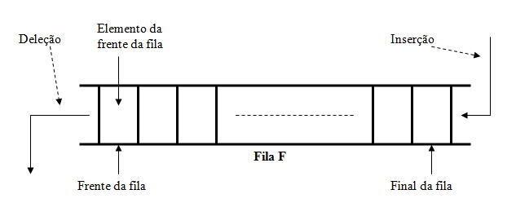
Filas (queues)
Filas são simples sequências de espera: crescem através do acréscimo de novos elementos no final e diminuem com a saída dos elementos da frente.
Os elementos são acrescentados em uma extremidade e removidos da outra.
Em relação à pilha, a principal diferença é que a fila é uma estrutura FIFO (first in/first out).

Slide 20
Filas
Operações:
  void inicFila(Fila *F): inicializa fila
  int size(Fila F): retorna o tamanho atual da fila
  bool isEmpty(Fila F): verifica se a fila está vazia
  int first(Fila F): retorna o primeiro elemento da fila sem removê-lo
  void dequeue(Fila *F): retira o primeiro elemento da fila
  void enqueue(Fila *F, int x): coloca x no final da fila

Slide 21
Exemplos de operações com filas
enqueue 10
enqueue 5
dequeue
enqueue 15
enqueue 7
7
15
15
5
5
5
5
10
10

Slide 22
Implementação com vetor circular
F1
Elementos
O vetor é utilizado de maneira circular.
0
1
fr
2
m
const int max = 100;
typedef int vetor[max];
struct fila {
vetor elementos;
int fr, tr;
};
fila F1, F2, F3;
m
20
15
49
82
13
Próxima posição
disponível
tr
74
n
n
Posição do primeiro
elemento
99

Slide 23
Implementação com vetor circular
F1
Elementos
É circular: quando tr=99, uma inserção levará tr para o índice 0 (zero).
Desse modo, não haverá necessidade de deslocar todos os elementos para cima...
0
1
fr
2
m
m
20
15
49
82
13
tr
74
n
3
38
n=99

Slide 24
Implementação com vetor circular
Considere a situação ao lado.
Supondo max=100, é possível admitir 100 elementos na fila?
  Não: fila cheia seria confundida com fila vazia...
Caso geral desta implementação: em uma fila com max posições, podemos ter no máximo max-1 elementos.
Elementos
F1
0
23
88
fr
21
m
27
n
m
20
15
49
82
13
tr
74
n
3
38
99
15

Slide 25
Implementação com vetor circular
F1
Elementos
void inicFila (fila *F) {
F->fr = 0;
F->tr = 0;
}
0
1
fr
2
m
m
20
Função auxiliar: próximo índice de um vetor circular
15
49
82
int prox (int i) {
return (i+1) % max;
}
13
tr
74
n
n
99

Slide 26
Implementação com vetor circular
bool isEmpty (fila *F) {
if (F->tr == F->fr)
return true;
else
return false;
}
F1
Elementos
0
1
fr
2
m
m
20
15
int first (fila *F) {
if (isEmpty (F))
Erro (“Fila vazia”);
else
return F->elementos[F->fr];
}
49
82
13
tr
74
n
n
99

Slide 27
Implementação com vetor circular
void enqueue (fila *F, int x)
{
if (prox(F->tr) == F->fr)
Erro (“Fila cheia”);
else {
F->elementos[F->tr] = x;
F->tr = prox(F->tr);
}
}
F1
Elementos
0
1
fr
2
m
m
20
15
49
void dequeue (fila *F)
if (isEmpty (F))
Erro (“Fila vazia”);
else
F->fr = prox(F->fr);
}
82
13
tr
74
n
n
99

Slide 28
Implementação com nós encadeados
Os elementos da fila podem estar conectados através de uma cadeia de nós.
O uso de um nó-líder facilita a codificação.
Exemplo:
fr tr
F1
φ
#
35
41
27
nó-líder
struct node {int elem; node *prox;};
struct fila {node *fr, *tr;};
fila F1;

Slide 29
Implementação com nós encadeados
void enqueue(fila *F, int x):
  Inserir um nó com valor x após o último elemento
  Atualizar o ponteiro F->tr
fr tr
*F
φ
#
35
41
27
nó-líder
fr tr
3
*F
φ
#
35
41
27
nó-líder

Slide 30
Implementação com nós encadeados
void dequeue(fila *F):
  Apagar o primeiro nó da cadeia
  Se esse nó fosse o único, F->tr deverá apontar para o nó-líder
fr tr
*F
#
35
41
27
φ
nó-lider
fr tr
*F
φ
#
35
41
27
nó-lider

Slide 31
Implementação com nós encadeados
Primeiro elemento da fila F
  posicao primeiro(fila F);
    F.fr->prox->elem
Verificação de fila F vazia
  bool isEmpty(fila F);
    F.fr == F.tr ou
    F.fr->prox == NULL
Esvaziamento da fila F
  void esvaziar(fila *F);
    Liberar os nós de F, exceto o líder
    F->fr->prox = NULL;
    F->tr = F->fr

Slide 32
CES-11
Pilhas
Filas
Deques

Slide 33
Deques (filas com duplo-fim)
Filas com duplo-fim (doubled-ended queue) permitem inserção e remoção, em tempo constante, tanto no início como no fim.
Uma deque pode simular tanto as operações de uma pilha como as de uma fila.
Operações:
    void inicDeque(Deque *D): inicializa o deque
    void insertFirst(Deque *D, int x): insere x no início
    void insertLast(Deque *D, int x): insere x no final
    void removeFirst(Deque *D): remove o primeiro elemento
    void removeLast(Deque *D): remove o último elemento
    int first(Deque D): retorna o primeiro elemento
    int last(Deque D): retorna o último elemento
    int size(Deque D): retorna o tamanho atual
    bool isEmpty(Deque D): verifica se está vazia

Slide 34
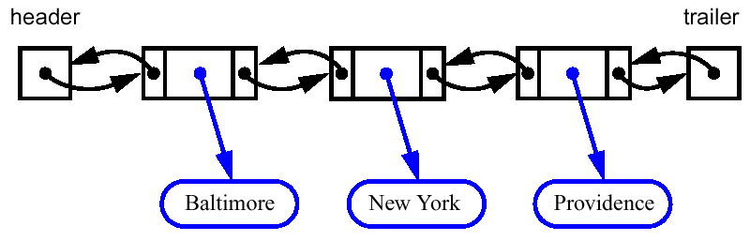
Implementação com encadeamento duplo
Podemos implementar uma deque através de uma lista duplamente ligada:
Cada nó tem dois ponteiros: para o próximo e para o anterior.
header e trailer são nós-líderes (ou sentinelas). Não são necessários, mas facilitam a codificação.

Slide 35
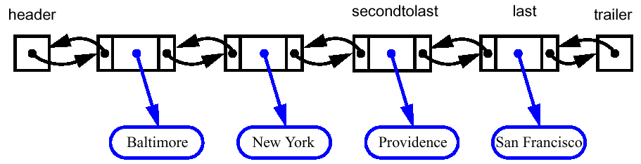
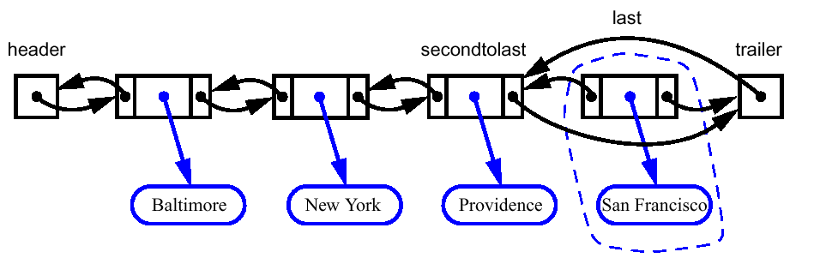
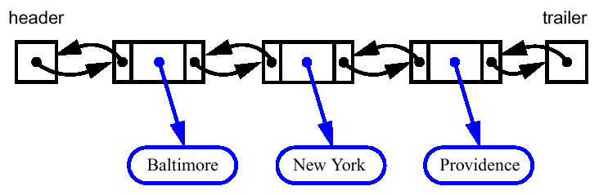
Implementação com encadeamento duplo
Remoção do último elemento:

Slide 36
Implementação com vetor
Seria possível implementar uma deque através de um vetor?
Quais as vantagens e as desvantagens em relação à implementação com listas duplamente ligadas?

